Slide 1
2050.03.25
빵빵아
저가형 ABS 시스템
김석진, 남규리, 신현서, 채수빈, 최윤미

Slide 2
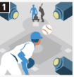

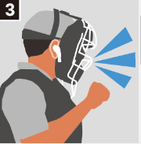
abs 시스템이란?
야구장에 설치된 전용 카메라가 투수의 공 궤적*탄착 지점 등 파악
스트라이크, 볼 여부 판정
수신장비로 판정 내용 전달 받은 뒤 스트라이크, 볼 콜

Slide 3
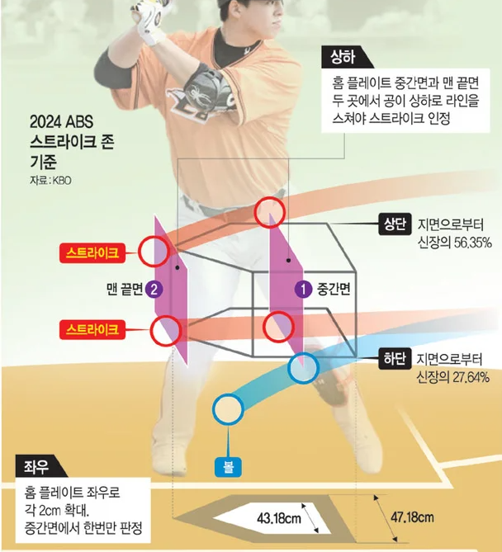
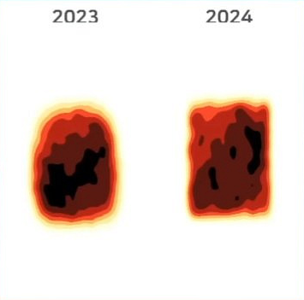
현 상황
바뀐 스트라이크 존
정확도

Slide 4
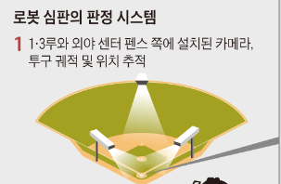


문제점
고가의 장비 및 인프라 필요
한정적 사용

Slide 5

유소년(~13세) 타게팅
비교적 느린 구속
평균 100km/h 내외. 일부 뛰어난 선수들은 114km/h까지 도달하는 경우도 있었습니다​

Slide 6
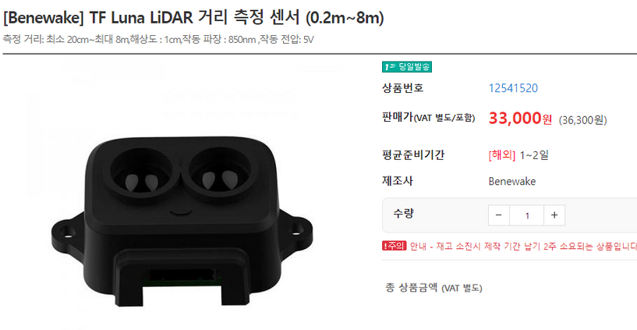
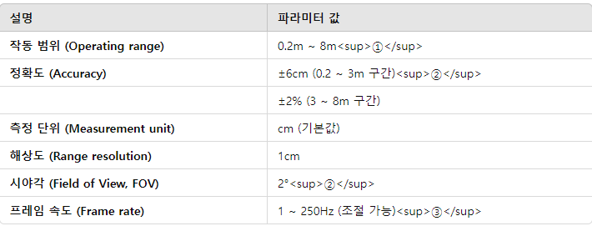
라이다 센서
데이터시트 번역​

Slide 7
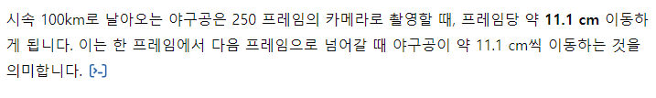
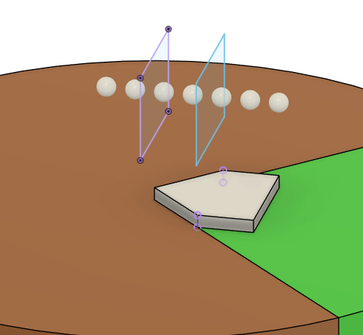
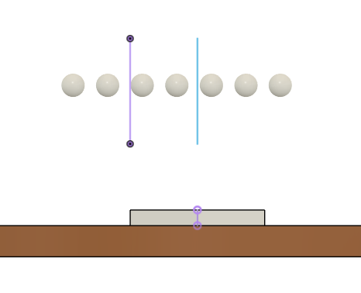

Slide 8
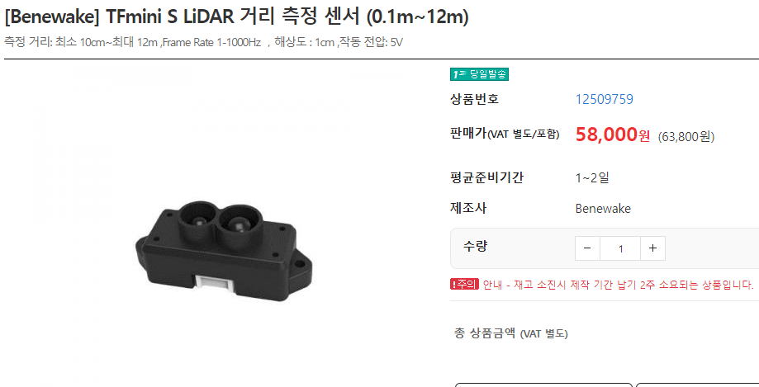
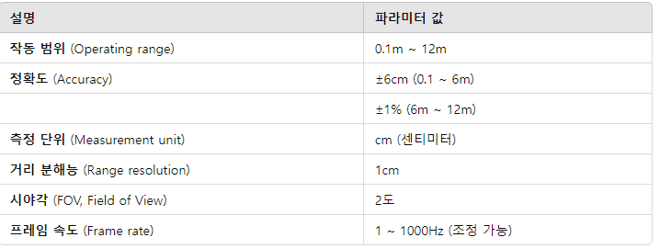
라이다 센서 2
데이터시트 번역​

Slide 9
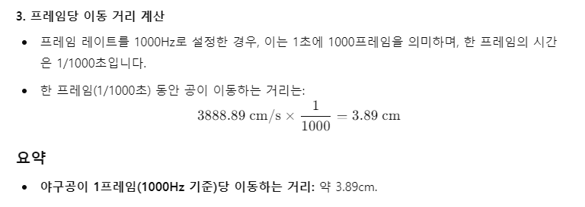
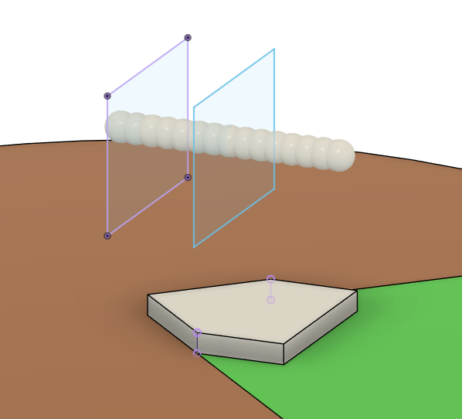
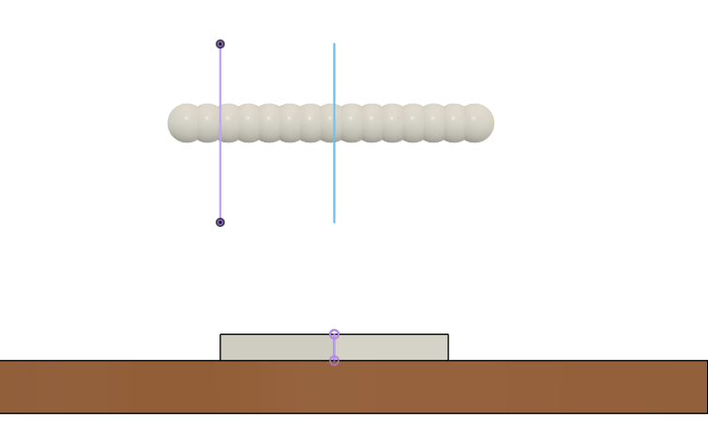

Slide 10
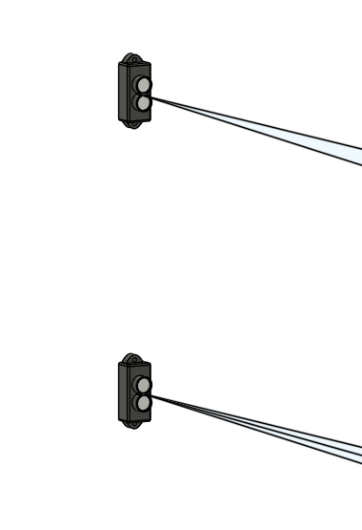
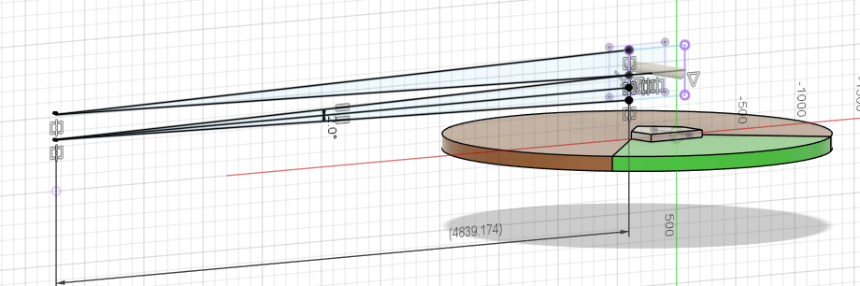
시야각
4.8m

Slide 11
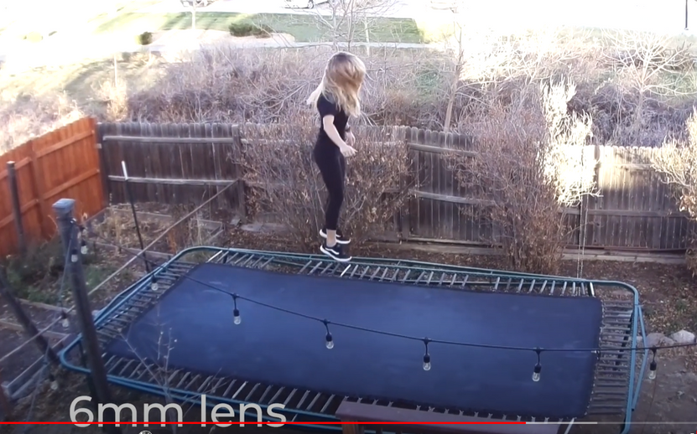
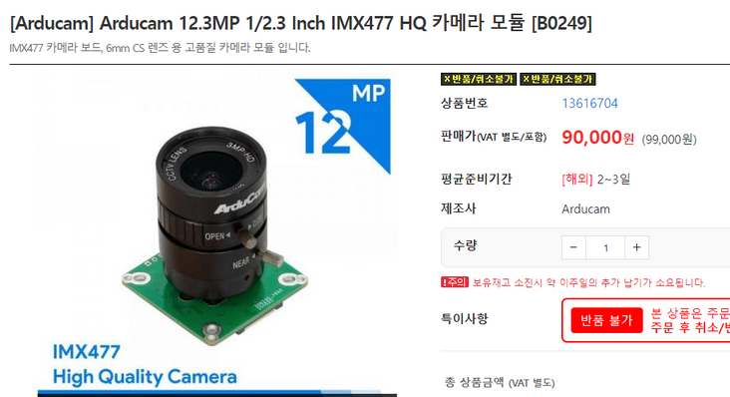
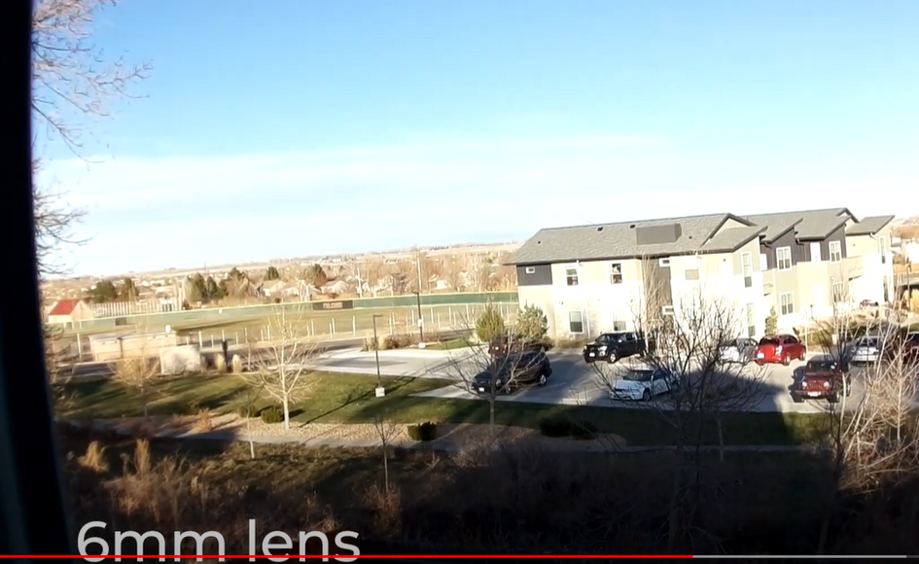
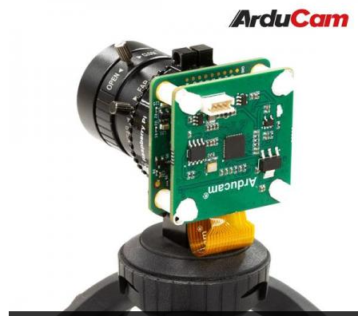
카메라 모듈

Slide 12
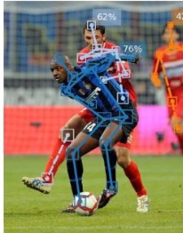
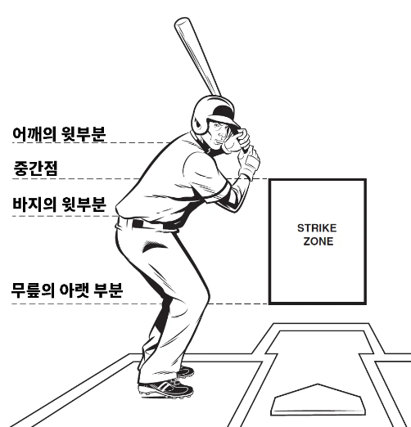
숙제 1
사람마다 모두 다른 스트라이크 존

Slide 13
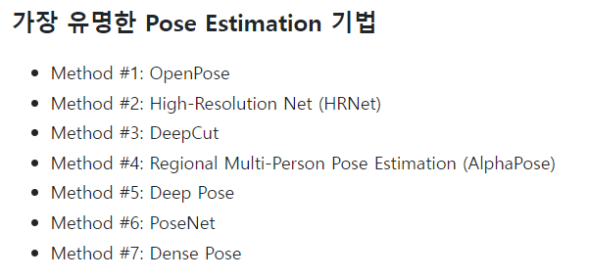
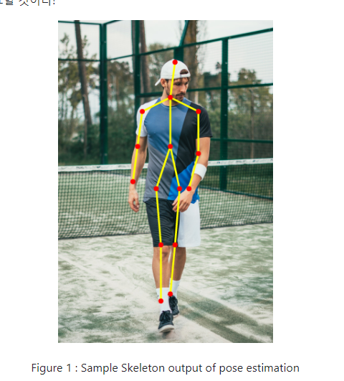
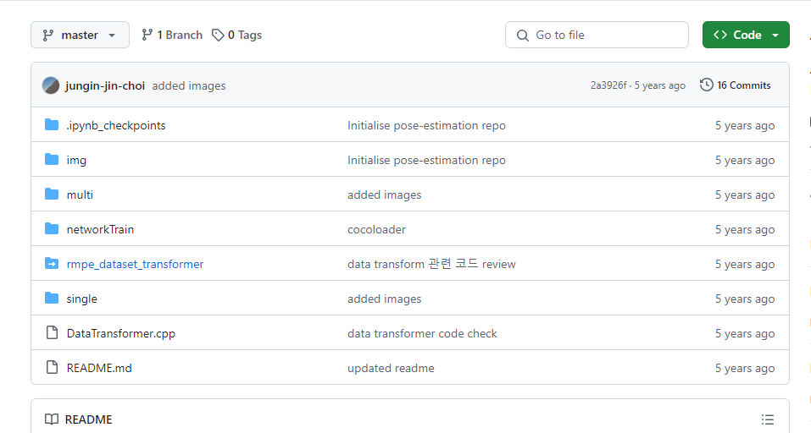
Pose Estimation에 대한 이해 필요

Slide 14
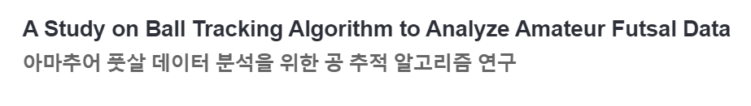
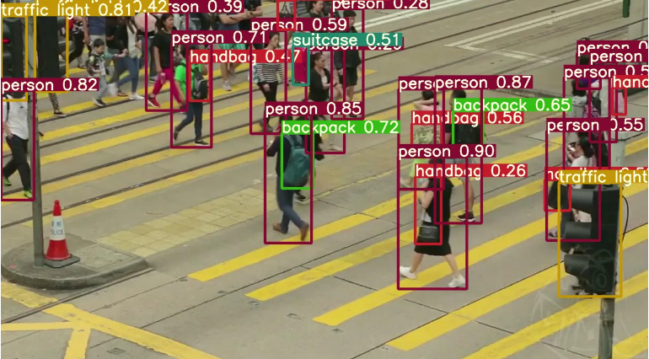
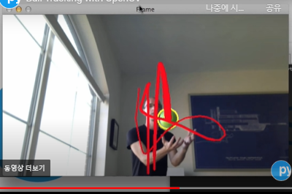
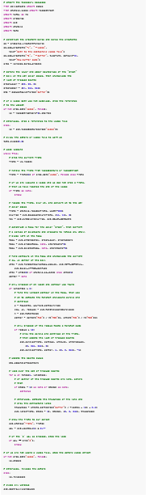
숙제 2
공 추적하기

